Slide 1
MC 9
AI i markedsføring

Slide 2

Scandinavian Growth Creator
Vil du fortsætte med at eksperimentere og udveksle erfaringer med professionelle markedsføringsfolk.
Så tilmeld dig de tre workshops:
Mandag d. 4.11. kl. 12.30-15.30
Mandag d. 11.11. kl. 12.30-15.30
Mandag d. 18.11. kl. 12.30-15.30
Foregår på VIA.
Tilmeld til Flemming

Slide 3
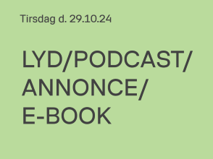

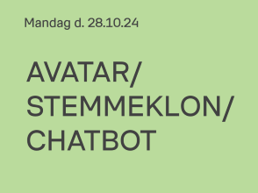




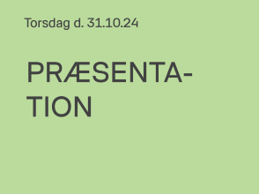

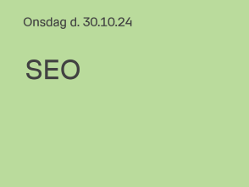
Oversigt over alle dage (klik for at gå til dagen)

Slide 4
Mandag d. 21.10.24
GENAI
LLM
TEKST

Slide 5
Tirsdag d. 22.10.24
MACHINE LEARNING

Slide 6
Onsdag d. 23.10.24
LOGO
WEBSITE
PERSONA

Slide 7
Onsdag d. 23.10.24
Tema
Logo
Website
Persona (synthetic testing)
Opgaver fra i går:
Del materiale fra Brittas på holdet
Forståelse for machine learning
Neuralt netværk

Slide 8
Onsdag d. 23.10.24
Program
09.10 Fælles opstart
09.20 Logo og website m. AI
10.00 Workshop m. Stine Skyum, AI
11.50 Pause
12.30 Arbejde med logo, website, persona (synthetic testing)
14.00 Tak for i dag

Slide 9
Onsdag d. 23.10.24
Værktøjer
Logo: (laves først – bruges til website)
Explore GPT’s (in ChatGPT fx Logo creator)
App – Brandmark, Fiverr, Logofast…
Animation af logo – Mojo, Renderforest…
Website:
Durable: https://youtu.be/mlWnOO0eIvA?si=PM2c6kEPuv-ObYvk
Dora, Hostinger, Webflow/Relume, Wix, 10Web:
https://www.youtube.com/watch?v=uHg_-46MVOo
Framer, Codedesign.ai, 10Web: https://youtu.be/QUvzYWkz8S0?si=LIIABKHsssr3ayhb

Slide 10
Onsdag d. 23.10.24
Værktøjer
Logo: (laves først – bruges til website)
Eksempel
Renderforest: animeret logo og tekst-stemme: https://www.renderforest.com/watch-90741019?queue_id=107143709&quality=0
Loom optagelse: https://www.loom.com/share/baa33b488fb24a468da6ab7574cb749a?sid=da745b68-c7a0-4f5c-bccc-62a19c6f2660

Slide 11
Onsdag d. 23.10.24
Dagnes tip:
Opsummere/chatte med en video?
ChatGPT:
Explore GPTs/video summarizer (keep in sidebar):
Start chat – indsæt link til video.
Video: Autonomous Innovation Concept Engine - Demo
Plugin I browser:
download fx “youtube–to–text”.

Slide 12
Onsdag d. 23.10.24
Opgaver
Artikel: https://www.boardofinnovation.com/blog/synthetic-testing-and-the-future-of-ai-powered-living-audiences/
Video: Autonomous Innovation Concept Engine - Demo

Slide 13
Torsdag d. 24.10.24
BILLEDER
ANIMATION

Slide 14
Fredag d. 25.10.24
VIDEO

Slide 15
Mandag d. 28.10.24
AVATAR/ STEMMEKLON/CHATBOT

Slide 16
Tirsdag d. 29.10.24
LYD/PODCAST/ANNONCE/
E-BOOK

Slide 17
Onsdag d. 30.10.24
SEO

Slide 18
Torsdag d. 31.10.24
PRÆSENTA-TION

Slide 19
Fredag d. 01.11.24
PORTFOLIO

